Slide 1
Username
Password

Slide 2
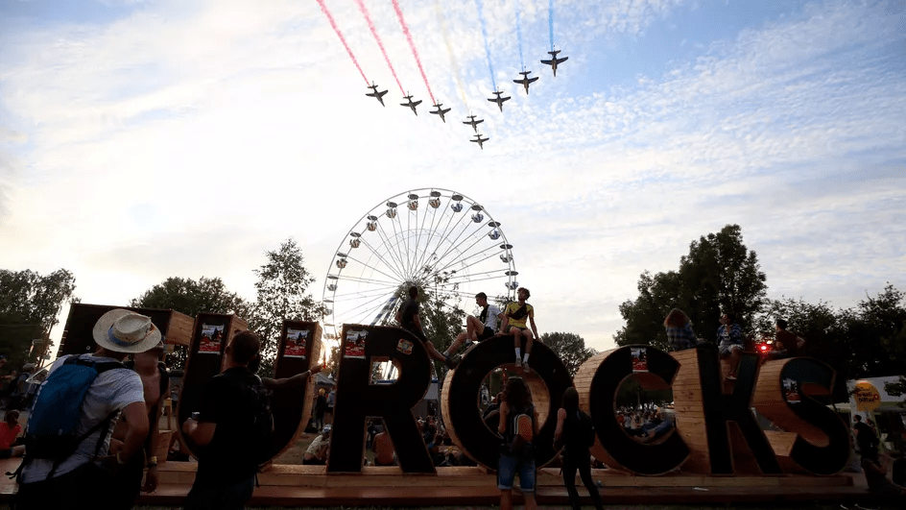
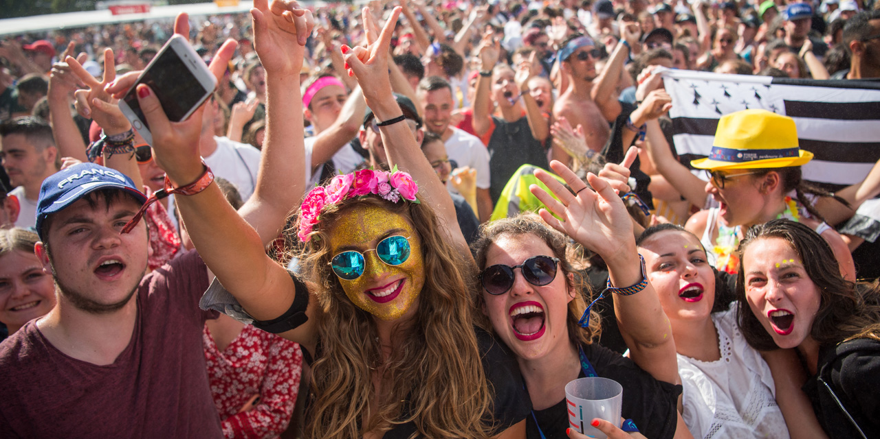
Malgré la crise, les programmateurs de festivals préparent plus que jamais l'été prochain
Kem Lalot a vécu une année 2020 difficile: "Ca fait un peu plus de 30 ans que je traîne dans les festivals l'été et là je me suis rendu compte d'un grand vide... Les visios ou les concerts acoustiques au début tu trouves ça sympa mais au bout d'un moment tu en as ras le bol !" Le programmateur des Eurockéennes de Belfort était donc bien content de dévoiler une grande partie de l'affiche il y a quelques jours : "Allons-y, balançons, et de toute façon c'est notre travail de l'année !«
Avec 30 000 festivaliers par jour, Muse ou Massive Attack en têtes d'affiche, les Eurocks sont une énorme machine. Une problématique bien différente de celle du festival Les 3 Eléphants, à Laval. La programmatrice Perrine Delteil vient d'annoncer quelques noms : Girls In Hawai, Laylow, Soso Maness, Sébastien Tellier ou Jane Birkin. Avec des contraintes en tête: "Dans le spectacle vivant, c'est difficile pour les découvertes, car les groupes confirmés, qu'on connaît, qu'on a déjà vus, sont plutôt des valeurs sûres".
Pas facile non plus de multiplier les esthétiques musicales sans savoir quelle configuration - assis, debout, en intérieur ou en extérieur - un festival finira par adopter. Perrine Delteil, toujours : "Si on devait faire une version assise, on devrait se passer de certains artistes, comme le rap ou l'électro."
5
>> images
Enregistrer
Annuler

